Slide 1

ADG (Administración Digital de Gastos)
PLAN DE MARKETING

Slide 2
01
INTRODUCCIÓN
El plan de marketing de ADG (Administración Digital de Gastos) tiene como finalidad establecer estrategias para dar a conocer la aplicación, posicionarla en el mercado y atraer potenciales usuarios. A través de diferentes acciones de comunicación y difusión, se busca destacar sus funcionalidades y beneficios como herramienta de organización financiera personal. Se contemplan medios digitales y plataformas de comunicación que permitan alcanzar al público objetivo de manera efectiva. Asimismo, se busca construir una identidad de marca reconocible y generar confianza en los usuarios. De esta manera, el plan pretende favorecer la incorporación de ADG al mercado y contribuir al crecimiento del emprendimiento.

Slide 3
01
Introducción
03
Importancia
ÍNDICE
04
Análisis de mercado
05
Público objetivo
06
Propuesta de valor
07
Estrategia
08
Presupuesto
09
Conclusion

Slide 4

03
POR QUÉ ES TAN IMPORTANTE?
A través de acciones específicas, este plan permitirá:
Posicionar la marca en el mercado.
Atraer y fidelizar clientes.
Medir el impacto de las estrategias.

Slide 5


04
ANÁLISIS DE MERCADO
TENDENCIAS DE MERCADO
OPORTUNIDADES Y AMENAZAS
ANÁLISIS DE
COMPETENCIA
  Crecimiento del comercio digital y estrategias omnicanal.
  Mayor enfoque en la personalización de experiencias.
  Importancia del contenido audiovisual y de formato corto.
Mayor interés en servicios sostenibles.
Expansión del mercado en redes sociales.
Alta competencia en el sector.
Cambios en algoritmos de plataformas digitales.
  Fuerte presencia en redes sociales.
  Precios competitivos, pero falta de innovación en productos.
  Excelente reputación, pero poca presencia digital.

Slide 6
05
PERFIL DEL CLIENTE IDEAL:
  Edad: 16-45 años.
  Ubicación: Argentina, Latinoamérica y España.
  Intereses: Finanzas personales, tecnología, ahorro, organización económica y educación financiera.
  Comportamiento: Buscan herramientas sencillas e intuitivas para registrar sus ingresos y gastos, controlar sus presupuestos y mejorar la administración de su dinero. Valoran la facilidad de uso, la accesibilidad y la posibilidad de consultar su información de manera rápida desde el celular.
PÚBLICO OBJETIVO
NECESIDADES:
  Herramientas que faciliten el registro y la organización de sus ingresos y gastos.
  Opciones accesibles, intuitivas y adaptadas a sus necesidades de administración financiera.
  Funcionalidades que permitan controlar presupuestos, identificar gastos y planificar el uso del dinero.
  Soluciones digitales que ofrezcan privacidad, autonomía y facilidad de acceso a la información económica.

Slide 7

06
PROPUESTA DE VALOR
Atención al cliente personalizada
Contenidos educativos y prácticos
Ofrecemos una herramienta digital innovadora para la administración de finanzas personales, con una experiencia de usuario intuitiva, accesible y organizada. ADG permite centralizar ingresos y gastos, administrar presupuestos y visualizar información económica, promoviendo hábitos de planificación y responsabilidad financiera.
Calidad y mejora continua

Slide 8


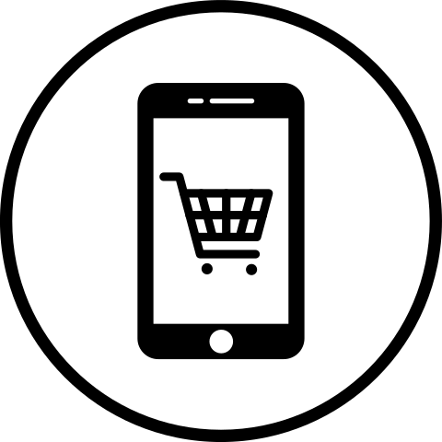

07
ESTRATEGIA
PRODUCTO
PRECIO
PLAZA
PROMOCIÓN
Aplicación móvil para registrar ingresos, gastos y administrar presupuestos personales.
Precio accesible y acorde con las funcionalidades y beneficios que ofrece la aplicación.
Distribución digital mediante archivos APK y plataformas de publicación online.
Difusión en redes sociales, demostraciones y contenidos sobre educación financiera.

Slide 9
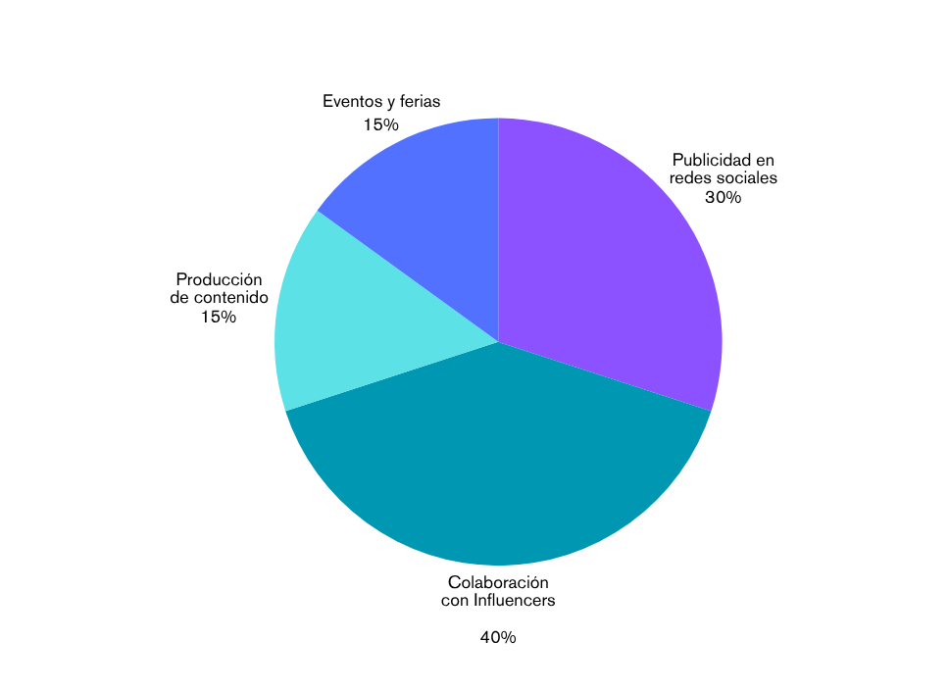
08
PRESUPUESTO
La duración del plan es de seis meses. Toda la campaña estará basada en el siguiente presupuesto:

Slide 10
09
CONCLUSIÓN
Este plan de marketing permitirá fortalecer la identidad de ADG, dar a conocer la aplicación y atraer nuevos usuarios. Mediante estrategias de comunicación y promoción bien definidas, junto con el seguimiento de sus resultados, se buscará alcanzar los objetivos establecidos, ampliar su alcance y consolidar la presencia de ADG en el mercado de aplicaciones de finanzas personales.

Slide 11
¡MUCHAS
GRACIAS!

